Slide 1
道法综合一讲评
道法解题思路：
核心逻辑：基于情境 运用知识 解决问题
①明任务
②判思路
③根据思路匹配材料与知识
④推理分析解决任务

Slide 2
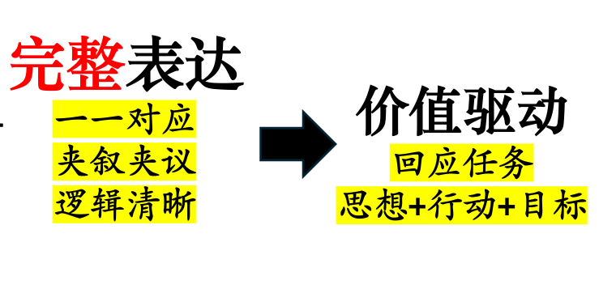
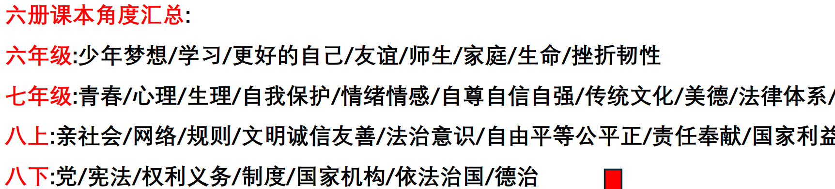
找材料
主体/关键信息
明任务
判主体
构思路
定知识
角度/类型

Slide 3
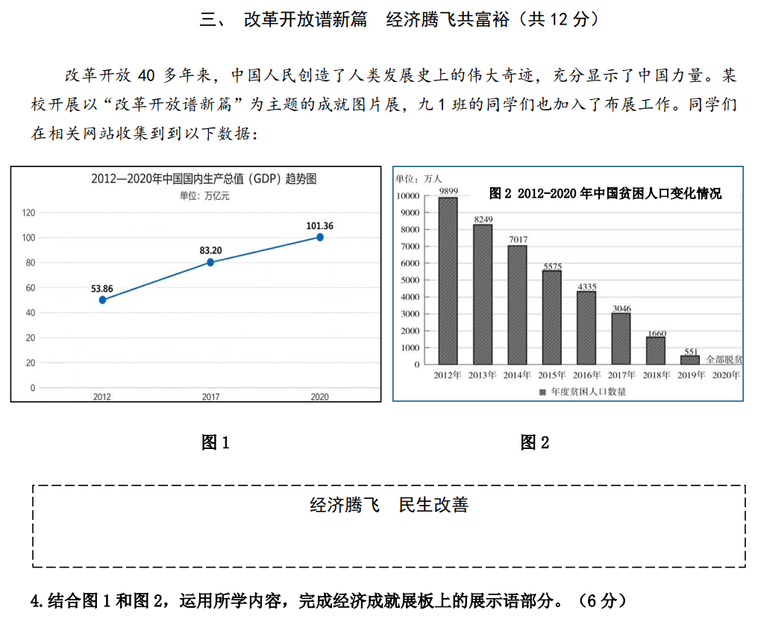
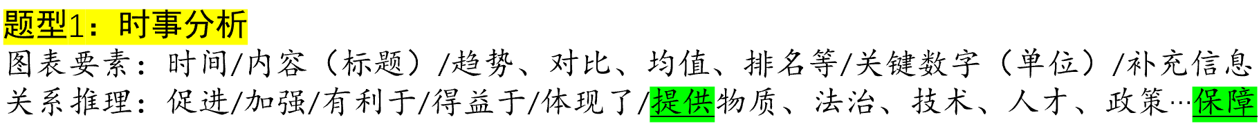
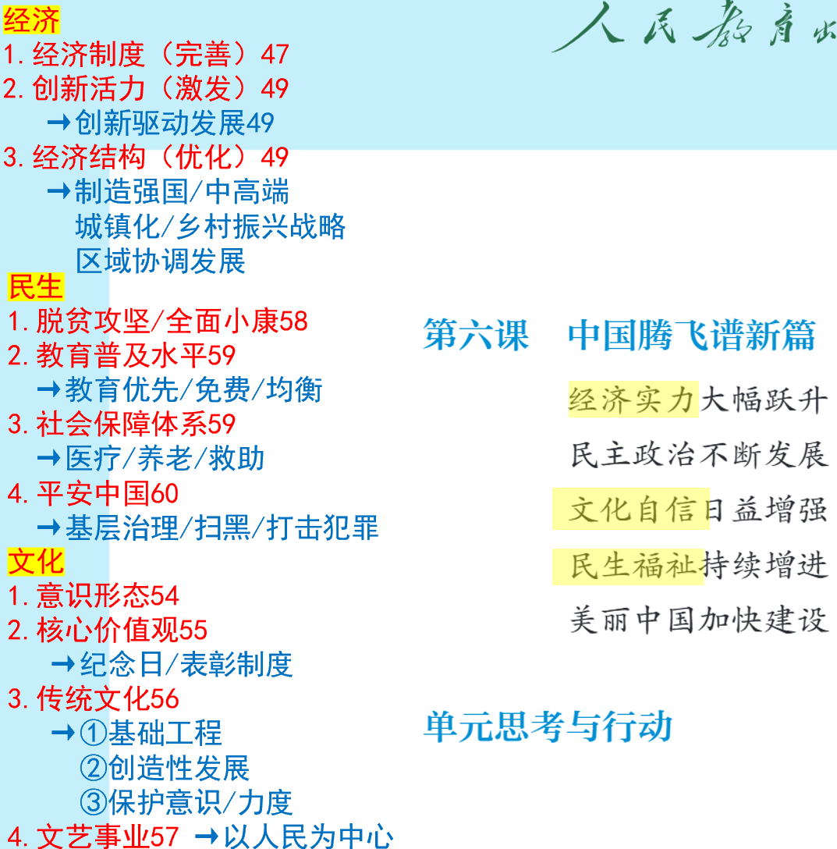
1
2
3.关系：
提供物质保障
经济成就：
经济实力/发展质量提升
民生成就：
福祉增进/脱贫攻坚58
思路：图1→经济成就
图2→民生成就
图1/图2关系（经济/民生）

Slide 4
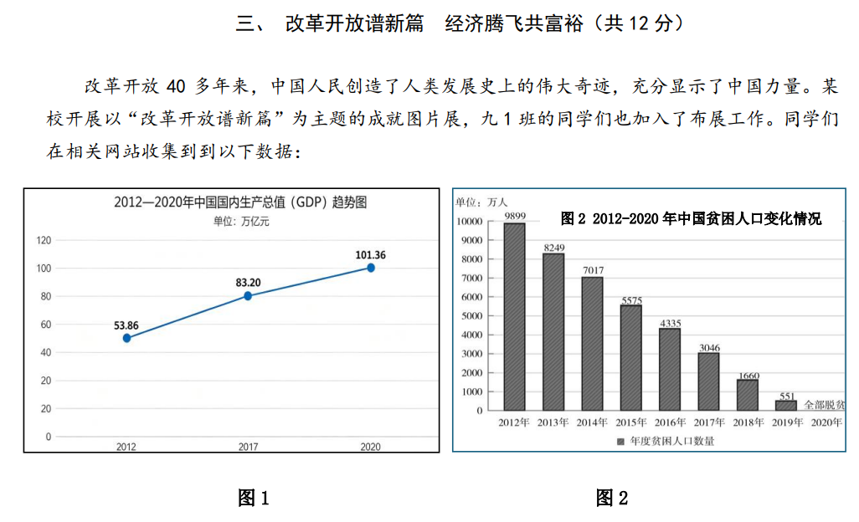
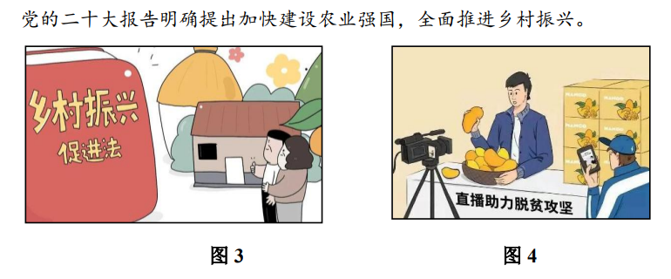
由此，同学们推测未来我国一定能够巩固和拓展脱贫攻坚成果。请结合上述材料，综合运用所 学内容，说明同学们提出推测的理由。（6分）
1
思路（材→知）：经济/民生
①过去：我国取得的成就→基础
②现在：党/国家的理念/做法
推测理由
①经济实力/发展质量提升
2
②党/农业强国/乡村振兴
③国家制定…促进法
3
④直播助力
4

Slide 5
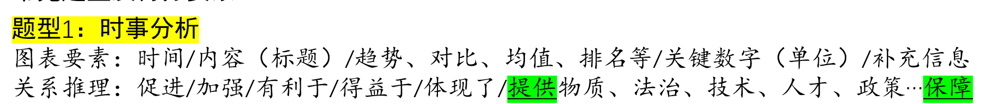
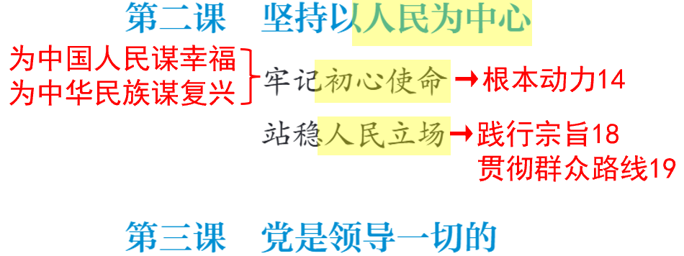
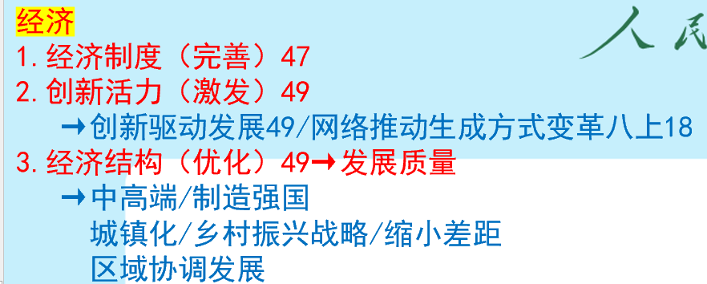
由此，同学们推测未来我国一定能够巩固和拓展脱贫攻坚成果。请结合上述材料，综合运用所 学内容，说明同学们提出推测的理由。（6分）
1
思路（材→知）：经济/民生
①过去：我国取得的成就→基础
②现在：党/国家的理念/做法
推测理由
①经济提升
→为…提供经济基础
2
②党/农业强国/乡村振兴
→A.党/领导
以人民为中心
B.乡村振兴战略49
→缩小差距
3
③国家制定…促进法
→科学立法，为…提供法治保障
4
④直播助力
→网络推动生产方式变革八18→改善民生

Slide 6
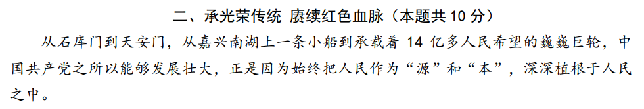
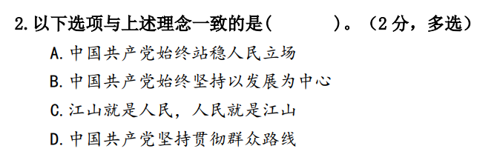
ACD

Slide 7
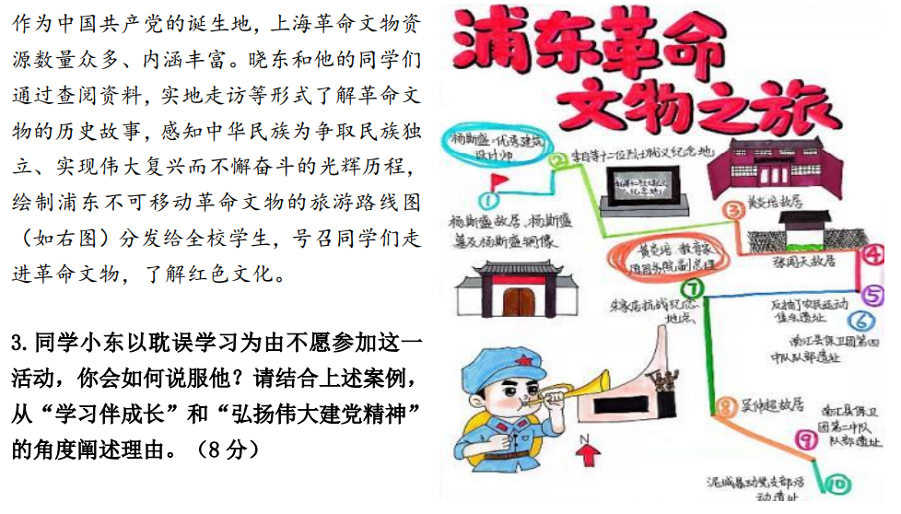
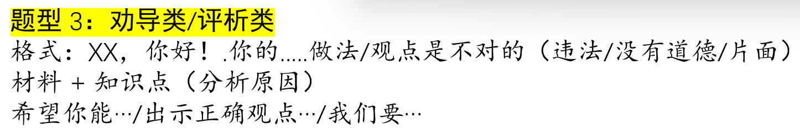
1.判断/不对
2.理由（学习）
3.理由（建党精神）
4.回应＋价值驱动
明任务
判主体
构思路

Slide 8
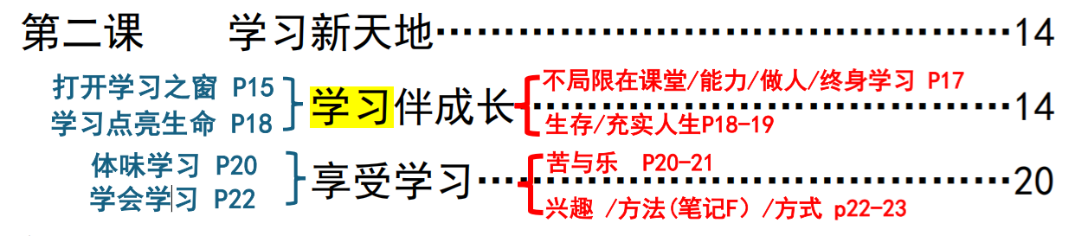
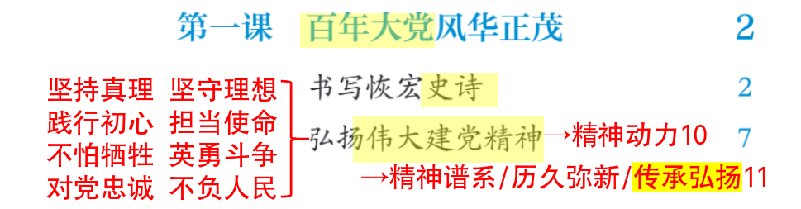
1.判断/不对
2.理由（学习六）
①不局限②作用六17-18
2
3
3.理由（建党精神九）
①内涵7②精神动力10
4.回应＋价值驱动
①积极参加（学习）
②弘扬精神
找材料
主体/关键信息
明任务
判主体
构思路
定知识
角度/类型

Slide 9
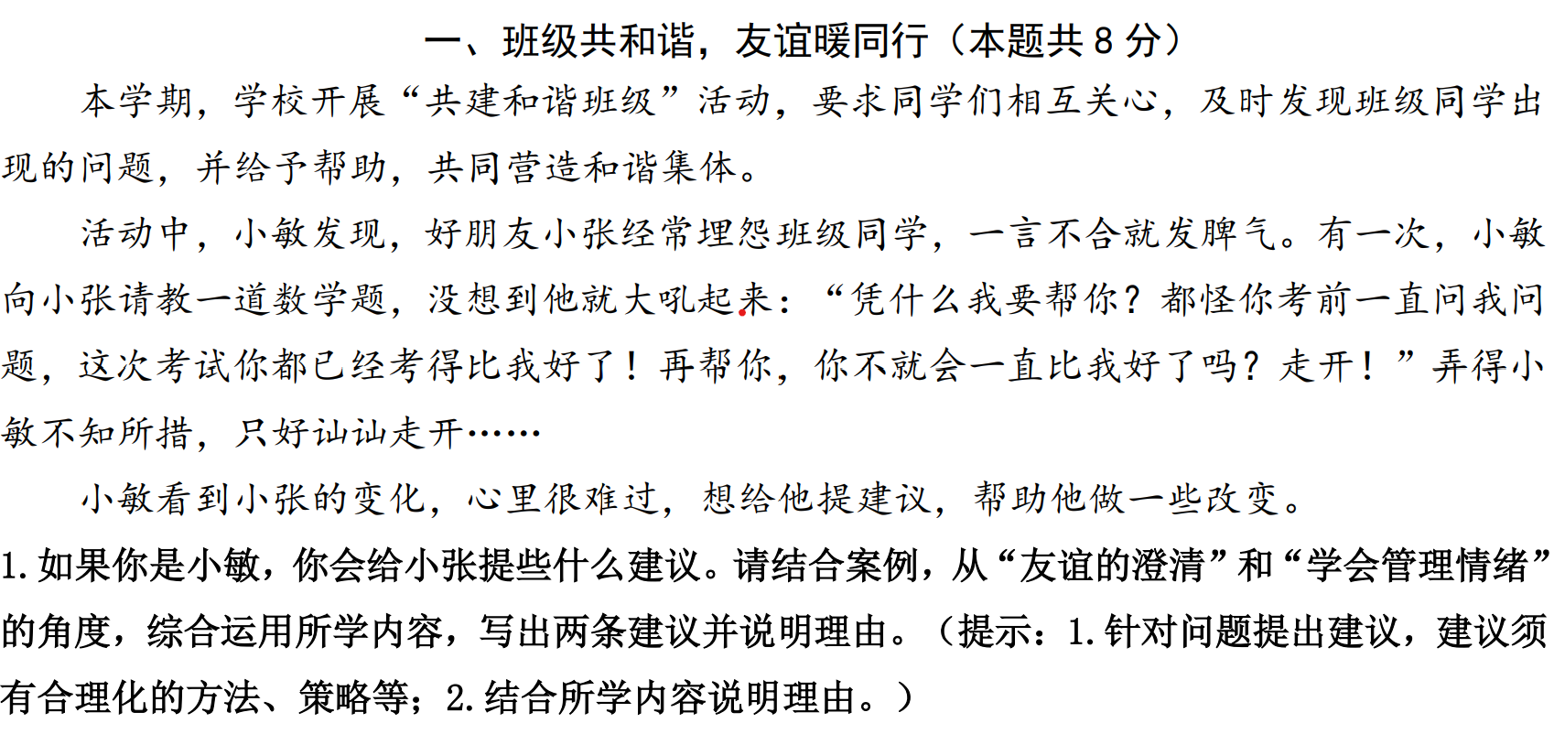
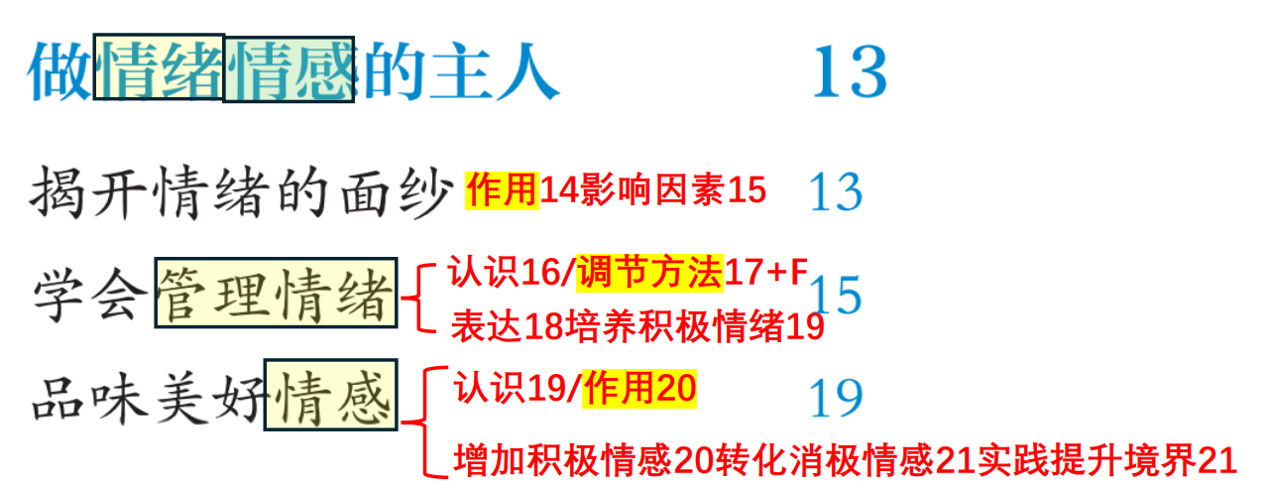
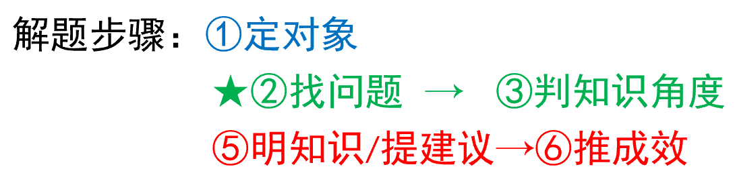
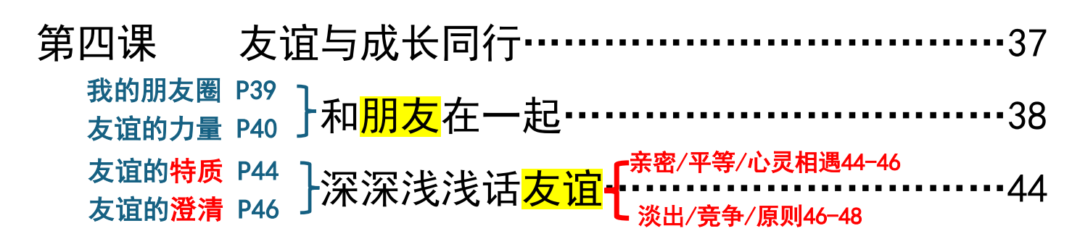
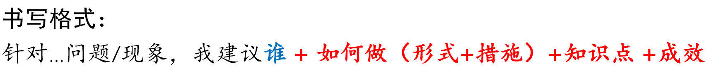
调节情绪方法/合适场合关照他人七16-18
建议：敞开心扉/请教老师/转移注意
→成为情绪的主人
竞争并不必然伤害友谊/欣赏/反思 六47
建议：反思学习问题/请教学习方法/互助学习→共同进步
我们要：友谊/情绪角度
我们要学会调节管理情绪，做情绪的主人，积极呵护友谊，成为更好的自己

Slide 10
